Slide 1
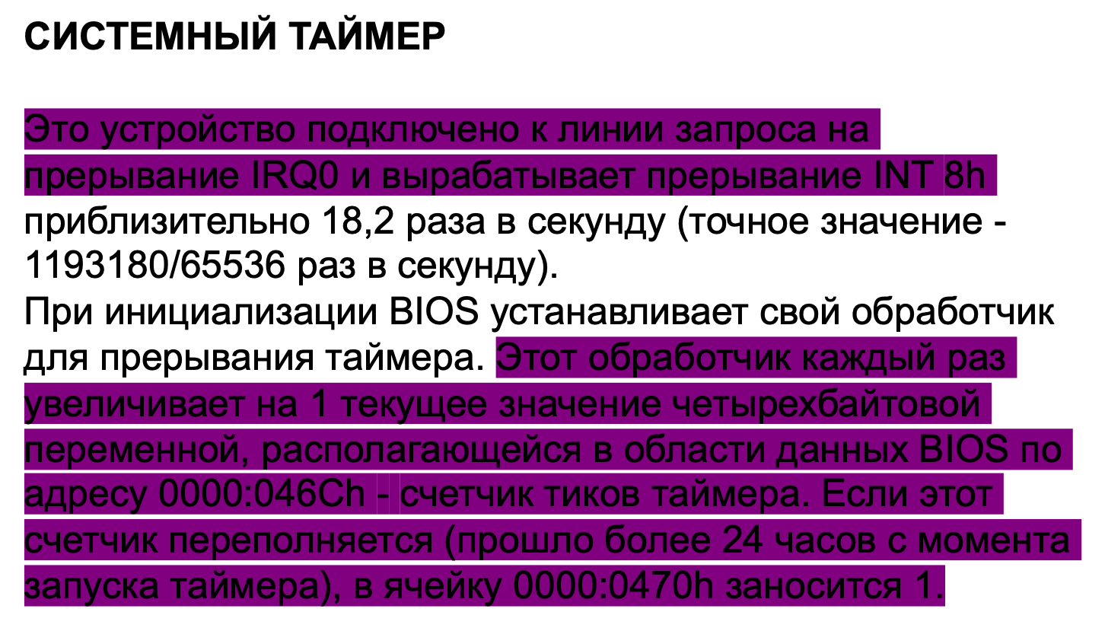

Slide 2
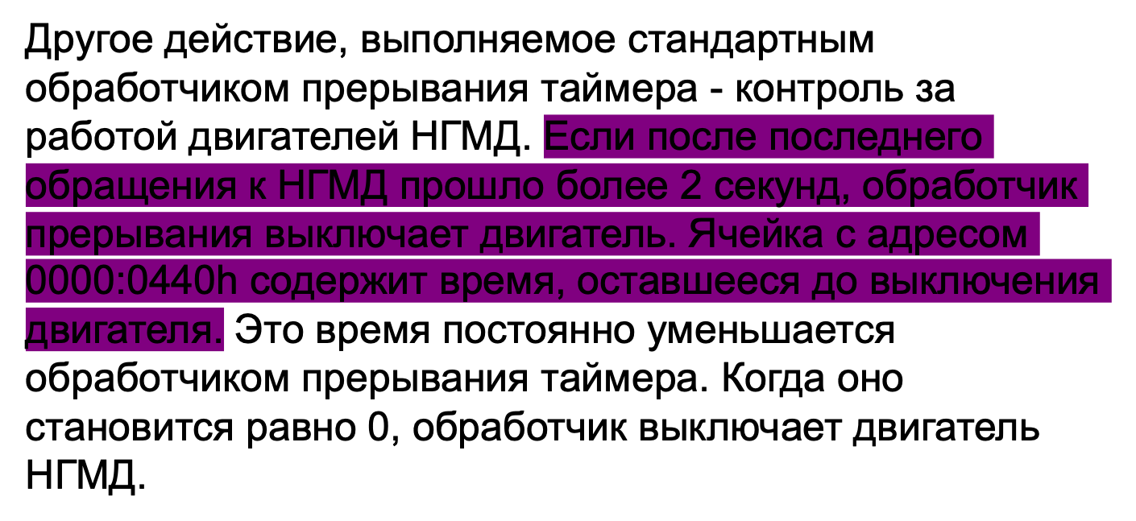

Slide 3
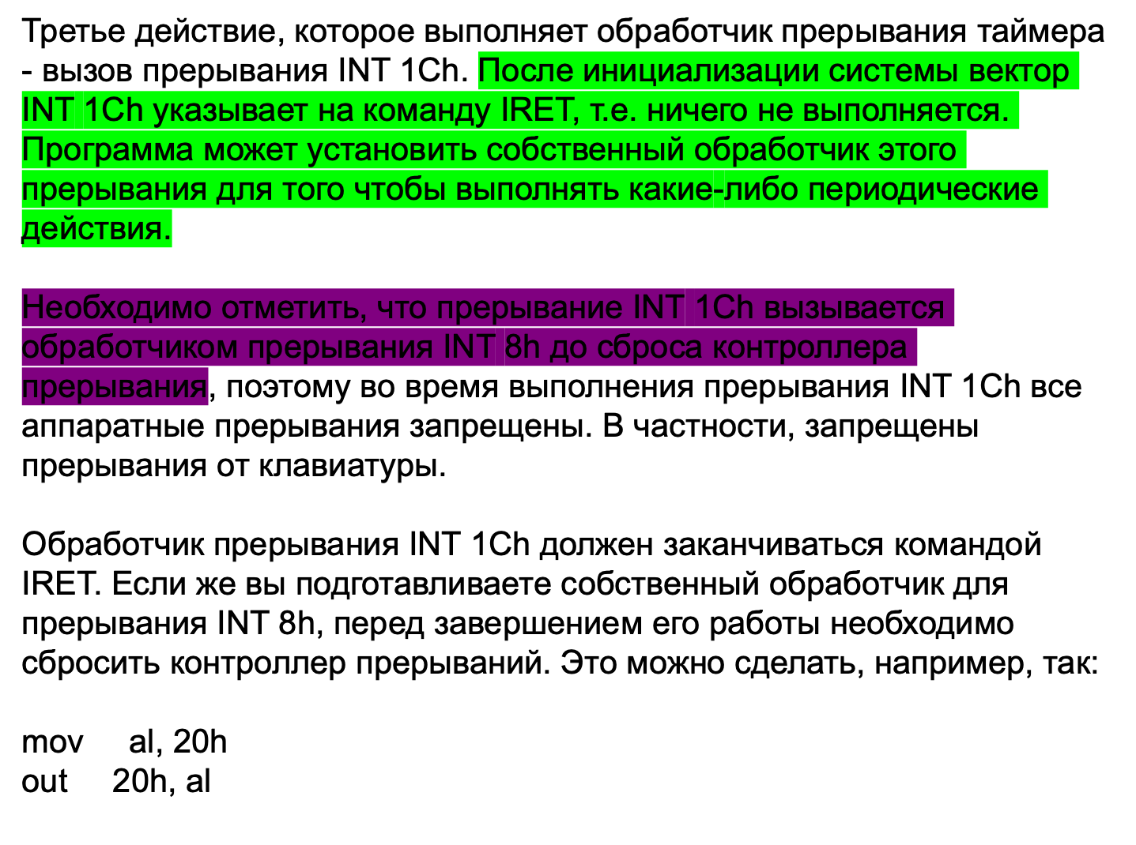

Slide 4

Увеличение счетчика по адресу 0000:046Ch, проверка его на переполнение
Выполнение действий, определенных в программе
Проверка времени последнего обращения к НГМД, если оно больше 2 секунд, выключение двигателя НГМД
IRET
Вызов прерывания
INT 1Ch
Сброс контроллера прерываний
IRET

Slide 5
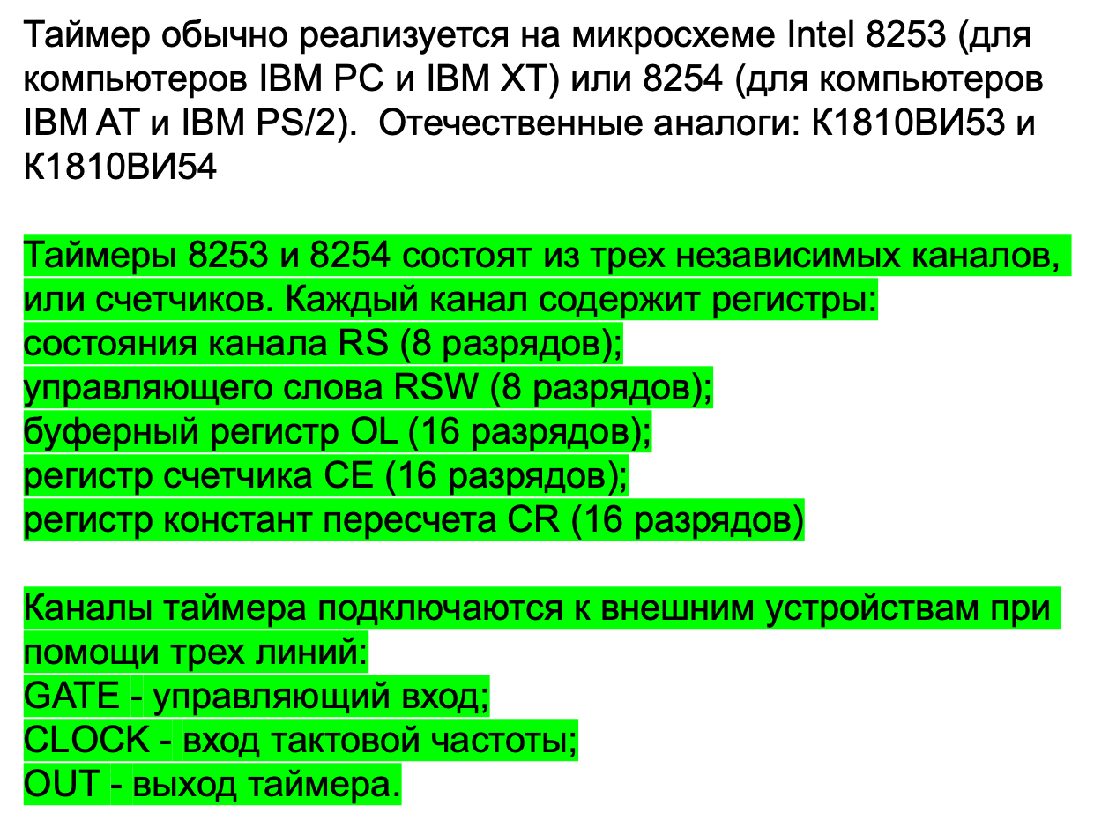

Slide 6
схема взаимодействия регистров канала таймера
CR
Управляющая логика канала
CE
GATE
CLOCK
OUT
OL

Slide 7
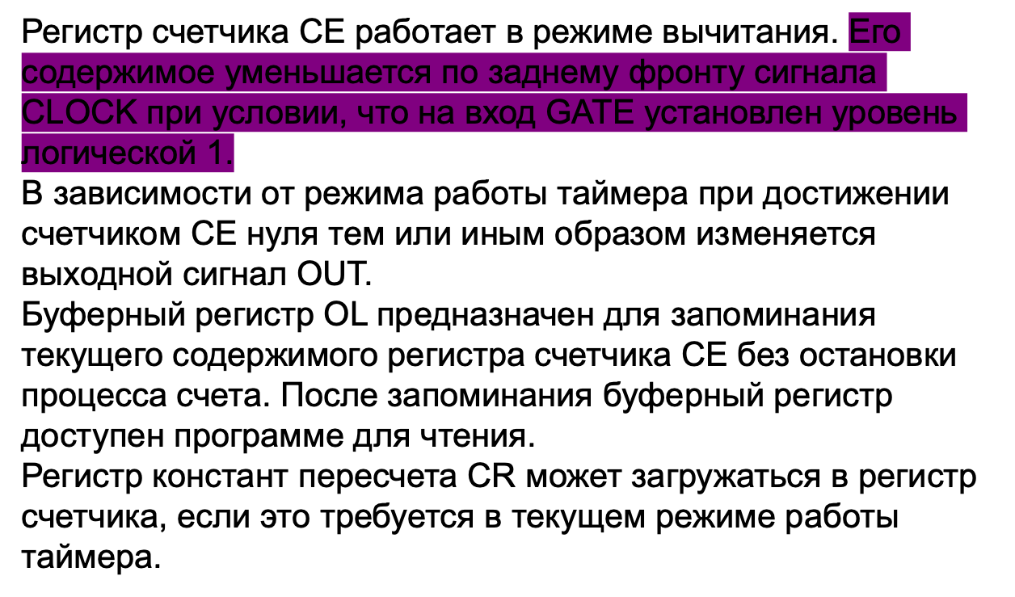

Slide 8
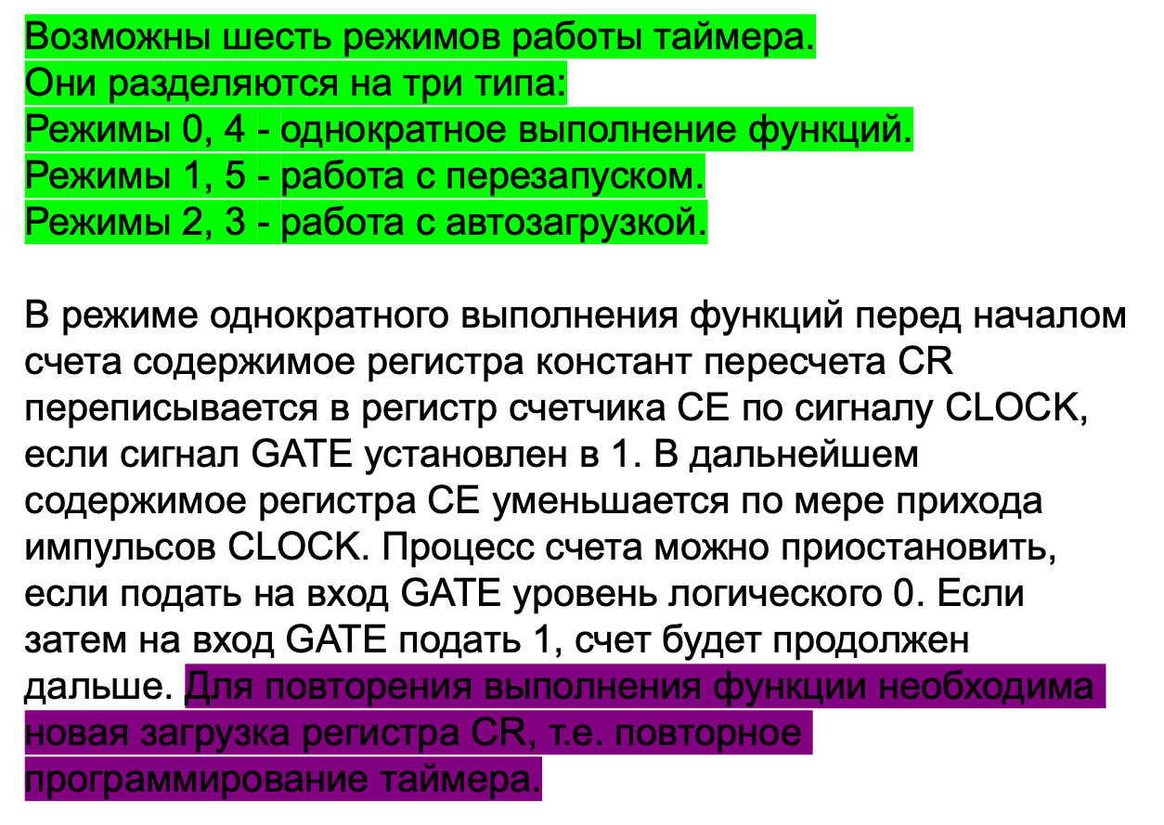

Slide 9
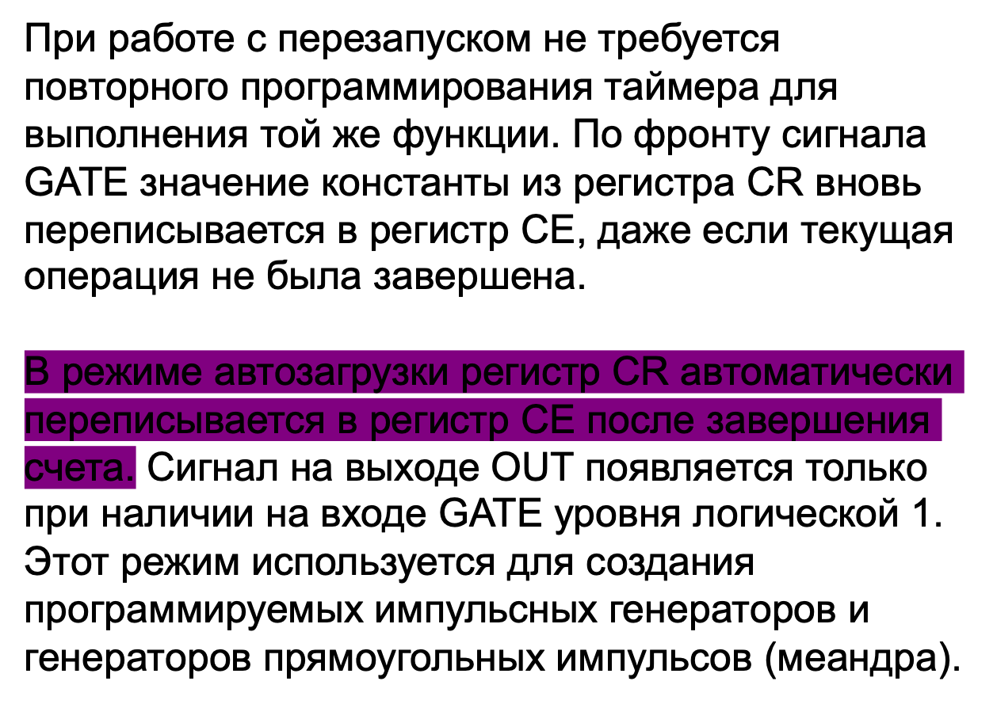

Slide 10
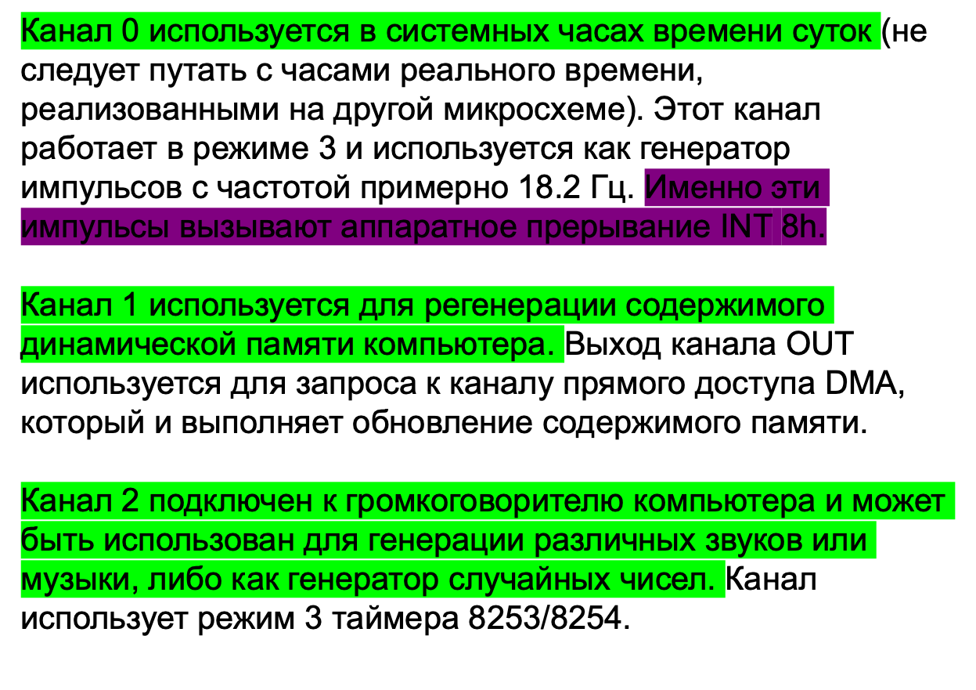

Slide 11
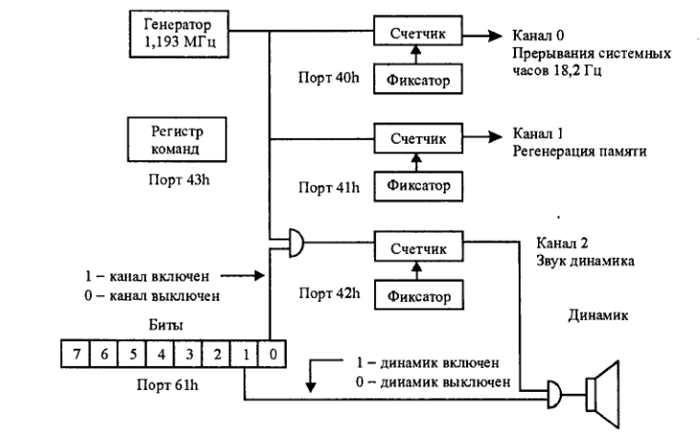

Slide 12
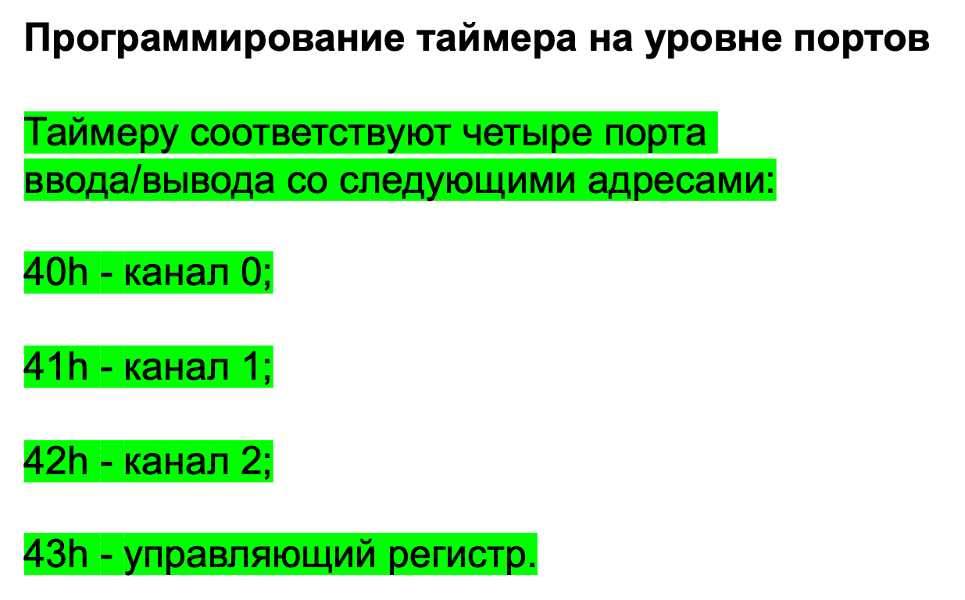

Slide 13
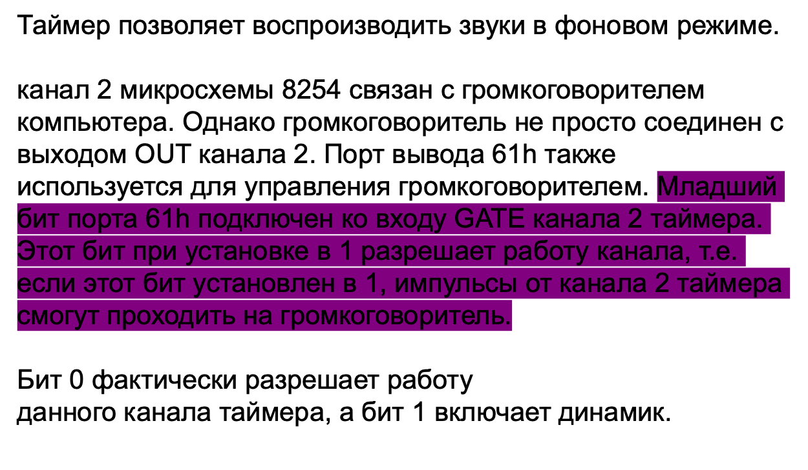

Slide 14
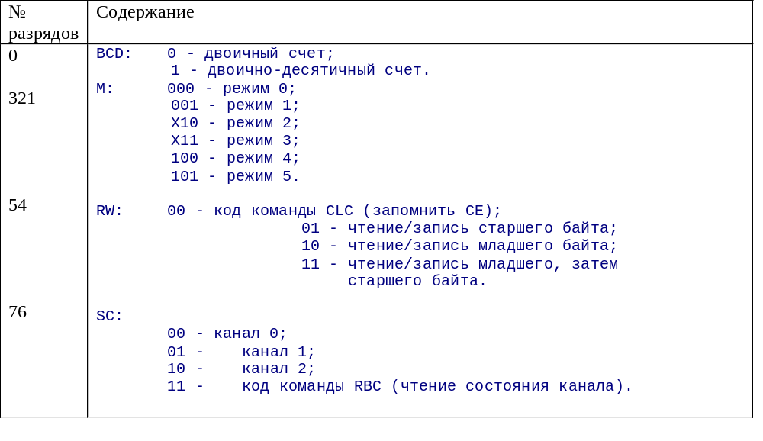
7 | 6 | 5 | 4 | 3 | 2 | 1 | 0

Slide 15
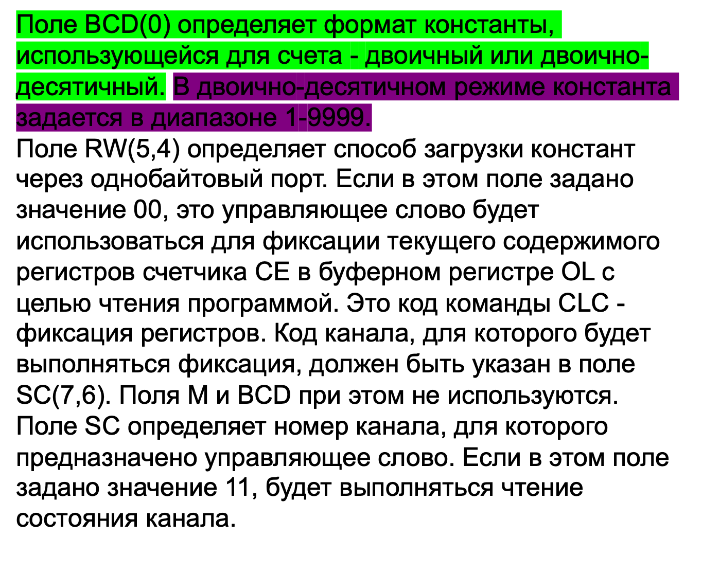

Slide 16
№ разря дов | Содержание
0 321 54 76 | 0 Выбор канала (1 в соответствующем разряде) STAT: 0 - читать состояние каналов; 1 - не читать состояние каналов. CNT: 0 - запомнить текущее содержимое CE; 1 - не запоминать содержимое CE. код команды RBC - 11.
С помощью этой команды вы можете выполнять операции чтения состояния каналов либо запоминание регистра счетчика CE каналов. Можно выполнять эти операции как для отдельных каналов, так и для всех каналов одновременно, если установить соответствующие биты (1, 2, 3) в 1.

Slide 17
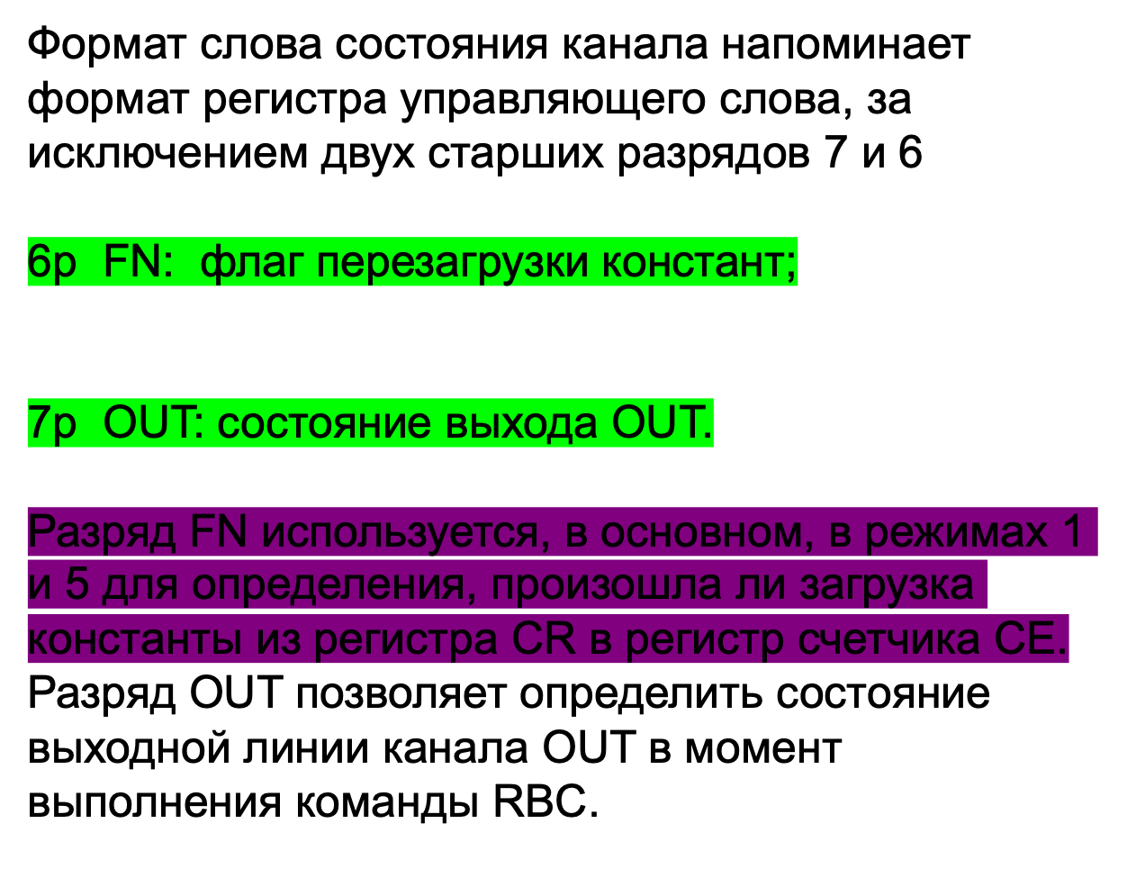

Slide 18
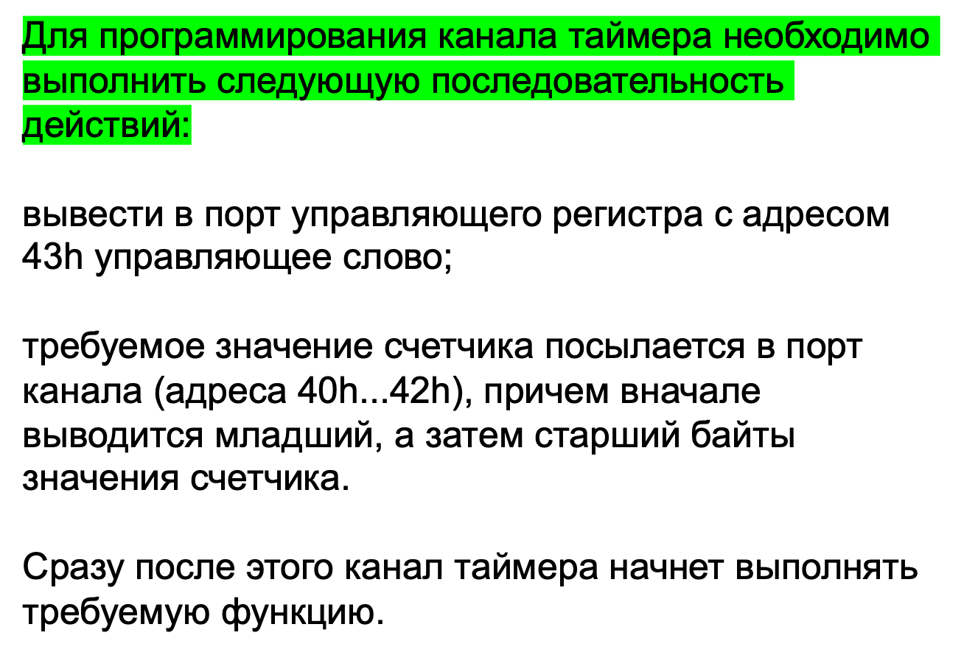

Slide 19
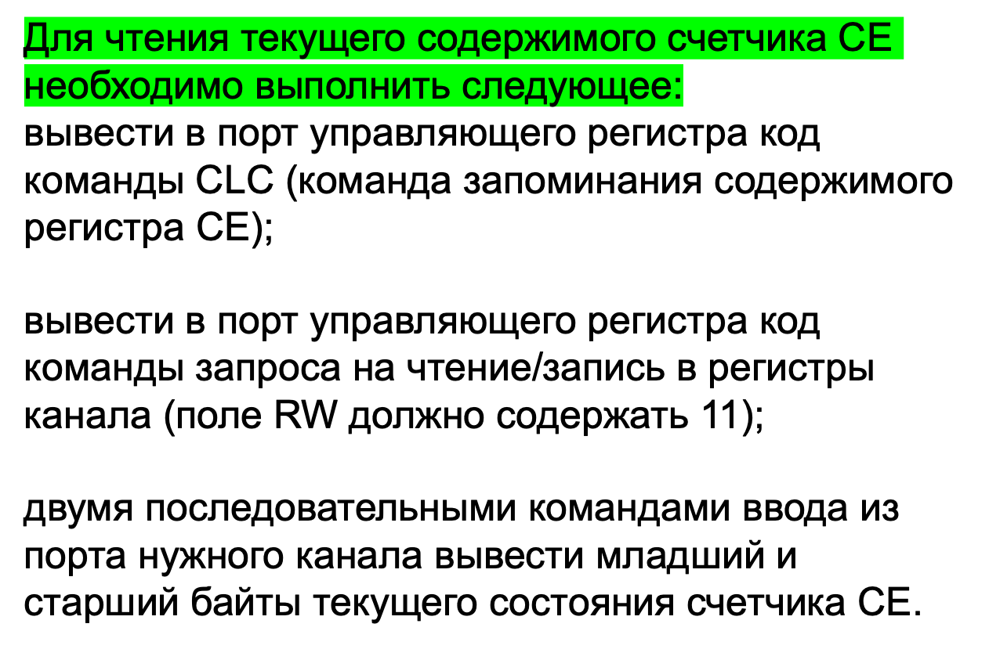

Slide 20
Для чего вам может понадобиться перепрограммирование каналов таймера?
Если вам надо повысить точность измерения времени, выполняемого с помощью канала 0 таймера, вы можете увеличить частоту генерируемых этим каналом импульсов (стандартно 18,2 Гц). По окончании измерений режим работы канала необходимо восстановить для правильного функционирования системы.
Канал 2, подключенный к громкоговорителю, вы можете использовать для генерации различных звуков. Этот же канал может быть использован для генерации случайных чисел.

Slide 21
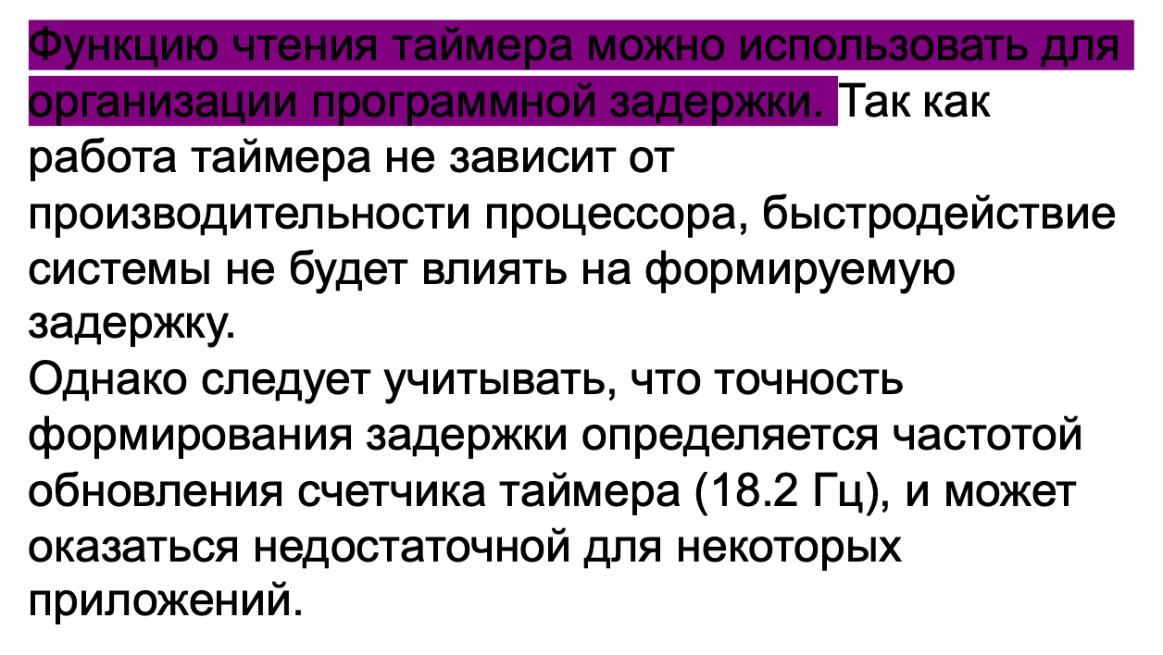

Slide 22
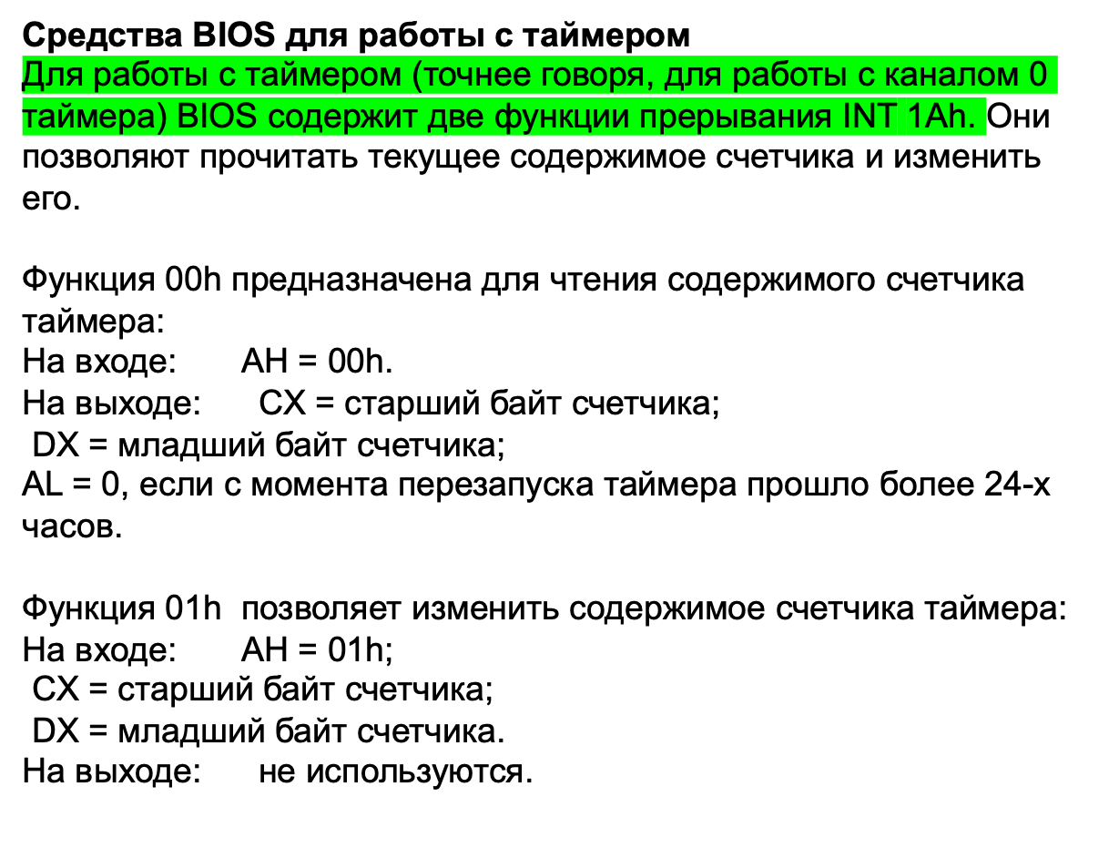

Slide 23
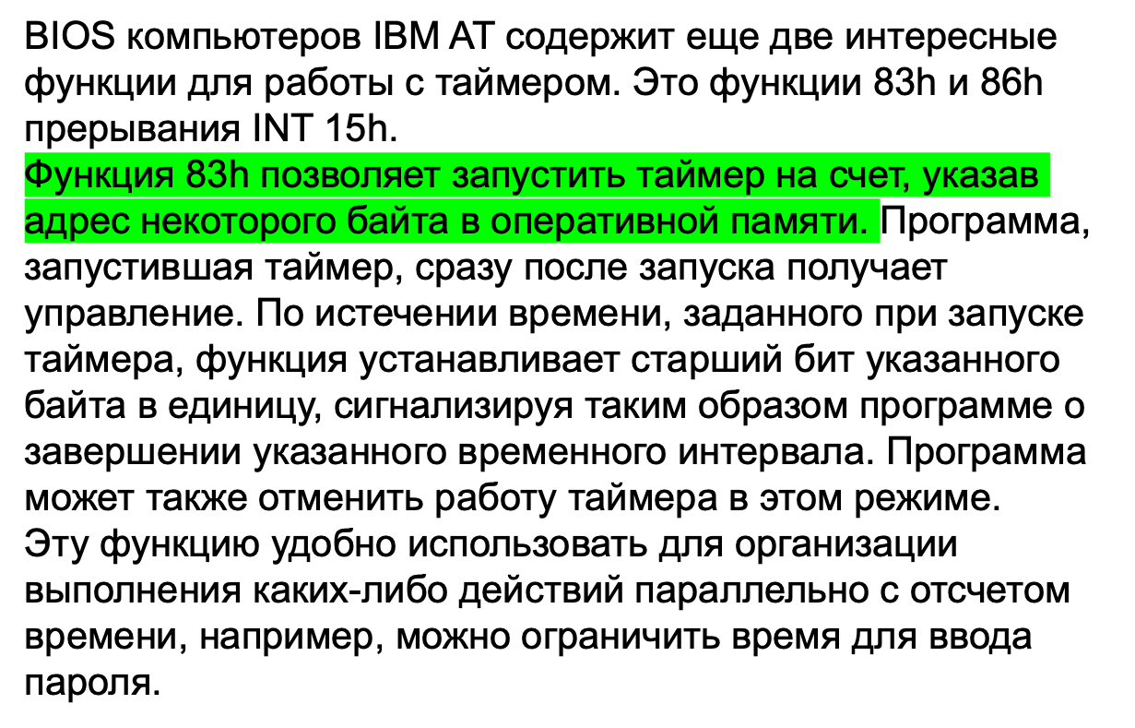

Slide 24
формат вызова функции 83h прерывания INT 15h:
На входе: AH = 83h;
AL = код подфункции:
0 - установить интервал, запустить таймер;
1 - отменить работу таймера;
CX = старший байт времени работы счетчика, задается в микросекундах;
DX = младший байт счетчика;
ES:BX = адрес байта, в котором по истечении интервала времени старший бит будет установлен в 1.
На выходе: не используются.

Slide 25
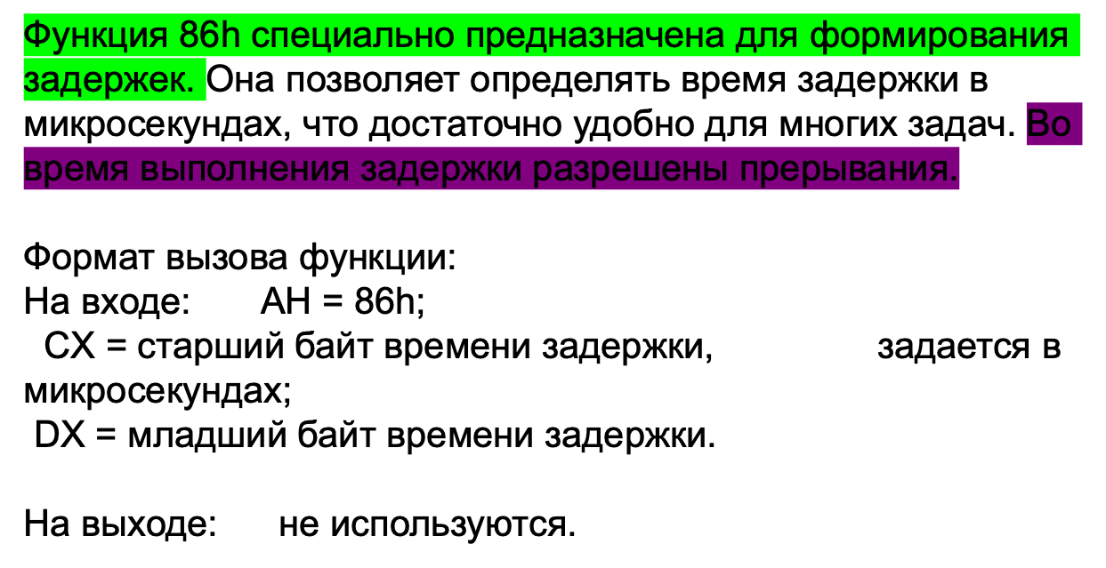

Slide 26
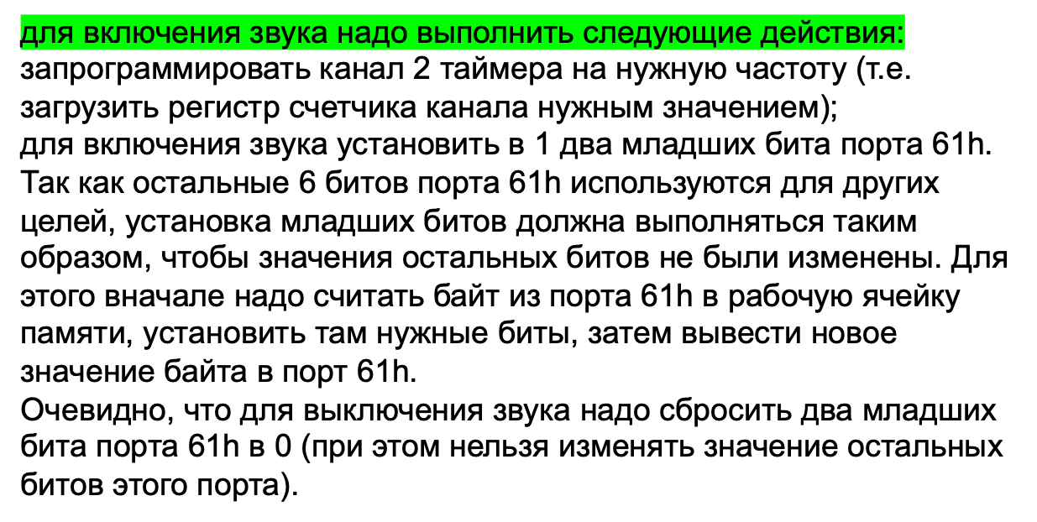

Slide 27
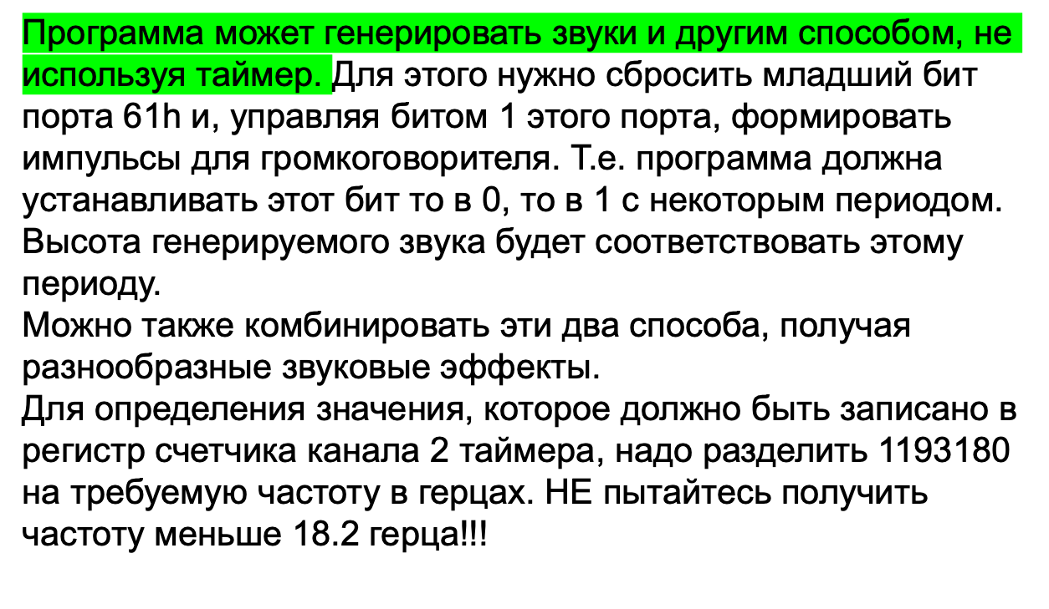

Slide 28
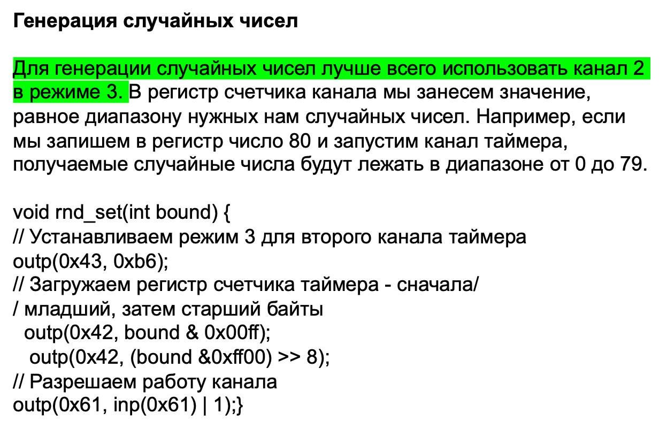

Slide 29



Slide 30
